Slide 1
대규모 다중 사용자 온라인 메타버스 플랫폼을 지원하기 위한
효과적인 서버/클라이언트 구조에 대한 연구
NEXT REALITY 팀
[ ]
20211924 이혜림
20181618 박준서
20211901 최준혁
캡스톤디자인 2 중간 발표

Slide 2
목차
프로젝트 개요
캡스톤 I 요약
캡스톤Ⅱ목표
프로젝트 개발 현황
에셋 데이터 분할 저장
방 권한 설정
캡스톤 Ⅱ 고도화
프로젝트 개발 계획
개발 계획 및 추진 전략
팀원 역할
로드맵

Slide 3
프로젝트 개요 > 캡스톤 I 요약
캡스톤 목표
『사용자가 원하는 콘텐츠를 자유롭게 만들 수 있는
저작 도구로서 기능하는 메타버스 플랫폼 제작』

Slide 4
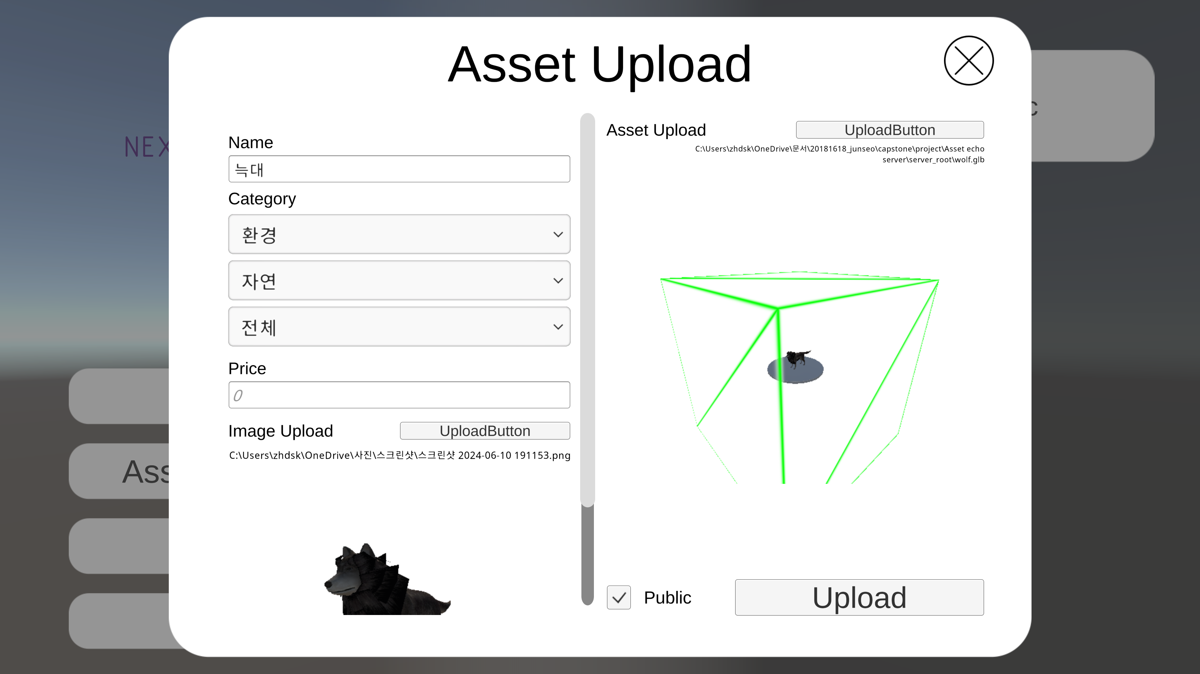
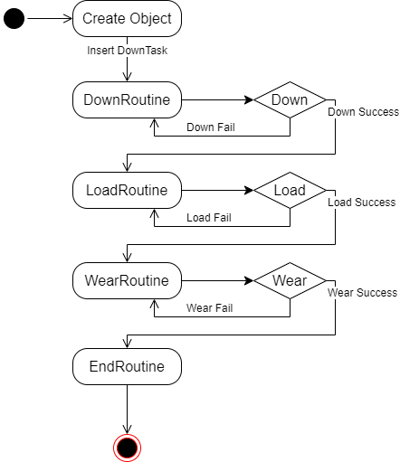
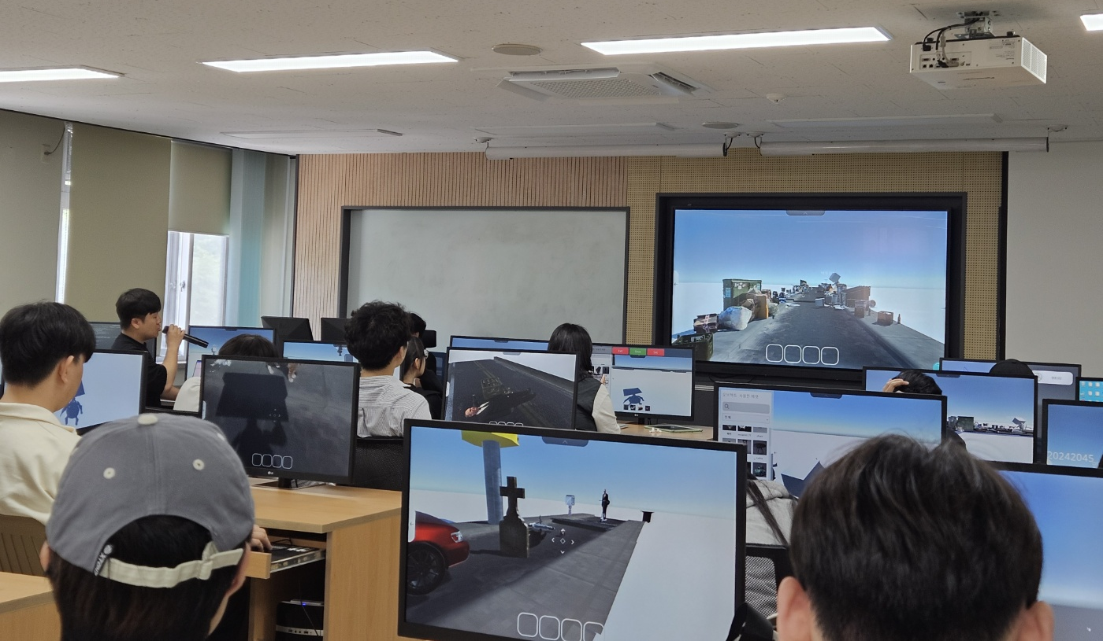
프로젝트 개요 > 캡스톤 I 요약
사용자 에셋 업로드
에셋 동적 로드
멀티플레이
에셋: 게임 내 설치할 수 있는 물체
에셋을 검색하고 다운받고 업로드할 수 있음
에셋의 카테고리를 설정하고 규격을 검증하여 업로드 가능
3D 모델링 형태의 에셋을 실시간으로 3D 가상 환경에 설치
책임 연쇄 디자인 패턴으로 효율적으로 로드 후 에셋 배치
모드 클라이언트에서 동일한 시뮬레이션을 동기화
플레이어와 에셋의 상태를 동기화하여 메타버스 경험 제공

Slide 5
프로젝트 개요 > 캡스톤 Ⅱ 목표
캡스톤 I 문제점
에셋 데이터 보안 취약성: 이용자의 자산인 에셋 데이터가 불법적으로 사용될 수 있음.
중앙 서버 오버헤드: 모든 에셋 데이터를 중앙 서버를 통해 다운로드 받으므로, 트래픽 비용과 장애에 취약함.
부자연스러운 사용자 경험: 플랫폼 이용 중, 사용자가 온전히 몰입을 위한 지원이 부족하다고 사료됨
캡스톤 Ⅱ 발전 목표
에셋 데이터 보안: 에셋 데이터의 불법적인 접근을 방지하면서, 에셋 데이터 응용 환경에도 최적화를 고려
P2P 및 Client/Server 하이브리드 네트워크: P2P 네트워크도 활용해 필요한 에셋을 다운로드하여 중앙 서버 트래픽 과다 방지
부가 기능 확장: 에셋 중심축 설정 및 방 편집 권한 등, 메타버스에 더 몰입할 수 있는 환경을 제공

Slide 6


프로젝트 개발 현황 > 에셋 데이터 분할 저장
에셋 데이터 분할 저장
현재는 플랫폼 내에서 에셋 데이터를 활용할 때, 재사용성을 극대화하기 위해 에셋 파일을 로컬에 그대로 저장 ➔ 에셋 파일을 로컬에서 접근하여 불법 복제나 유출될 위험이 있음
다운로드 받은 에셋 데이터의 일부분을 메모리 상에, 나머지 부분을 로컬에 저장하여 에셋 파일의 불법적인 접근을 방지
에셋 데이터를 분할할 때 메타 데이터를 부착하고 다시 결합해서 사용할 수 있게 함
P2P 에셋 스트리밍 시, 에셋 데이터 캐싱의 기반이 됨
META
DATA
META
DATA
에셋 데이터 다운로드
에셋 데이터 분할
에셋 데이터 결합 및 사용

Slide 7
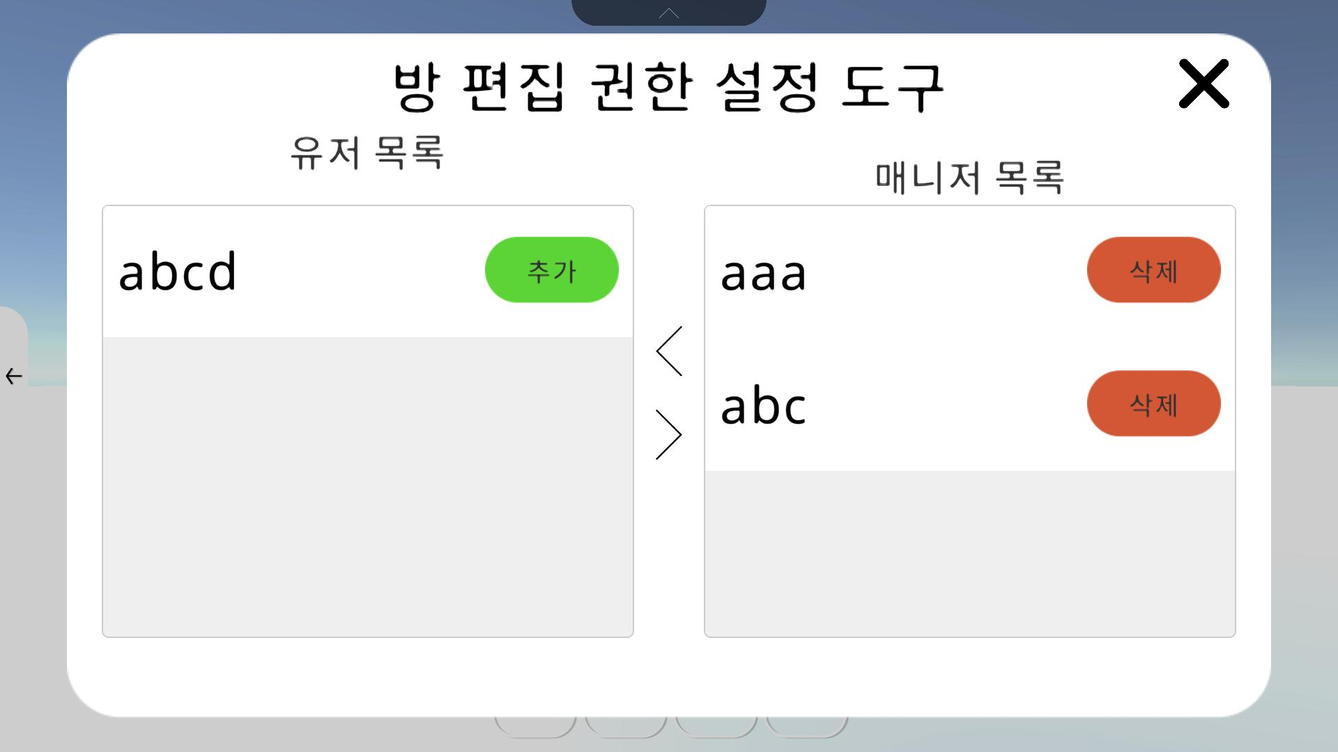
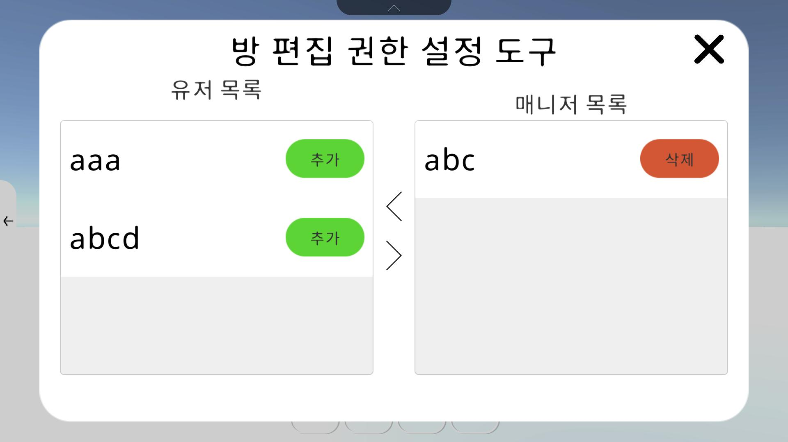
프로젝트 개발 현황 > 방 권한 설정
방 편집 권한 설정 지원
방을 편집할 수 있는 권한을 부여할 수 있는 인터페이스를 제공
방 편집 권한: 에셋을 생성/변경/삭제할 수 있는 권한
방장이 방에 접속한 유저 리스트에서 편집 권한을 부여하며, 편집 권한이 있는 사용자 리스트에서 접속 여부와 관계없이 조회와 편집이 가능함
멀티플레이 공간에서 동시 데이터 편집이 일어날 수 있으므로, 상호 배제 원칙을 적용

Slide 8
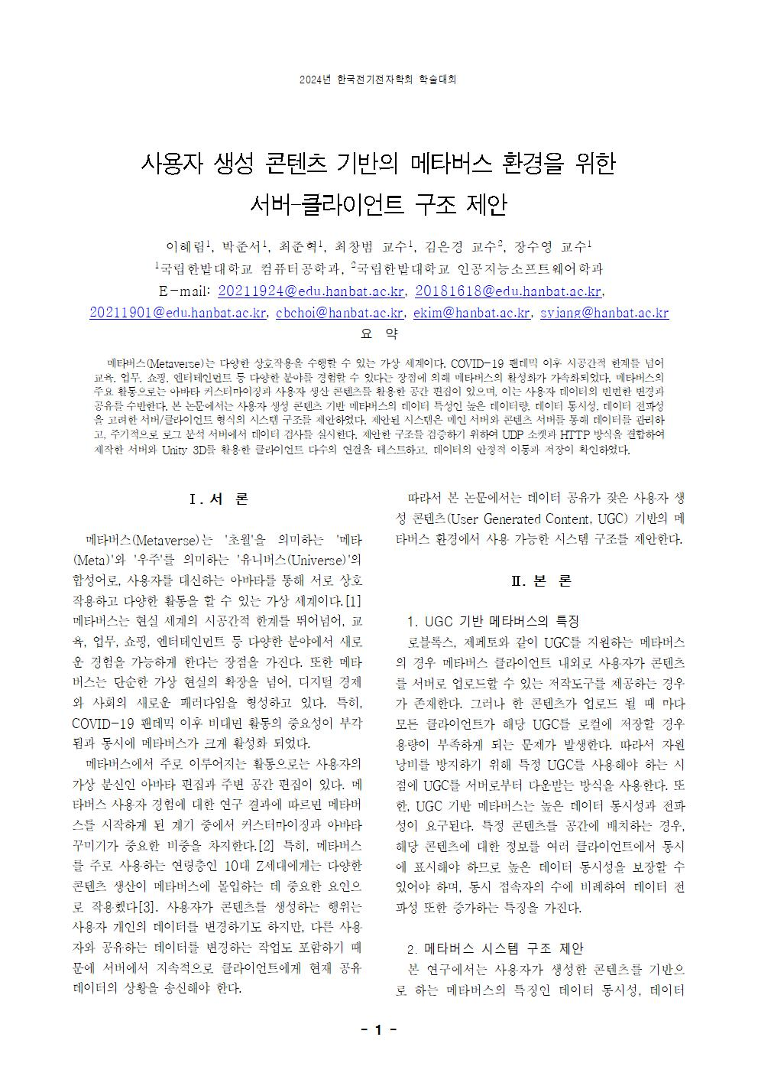
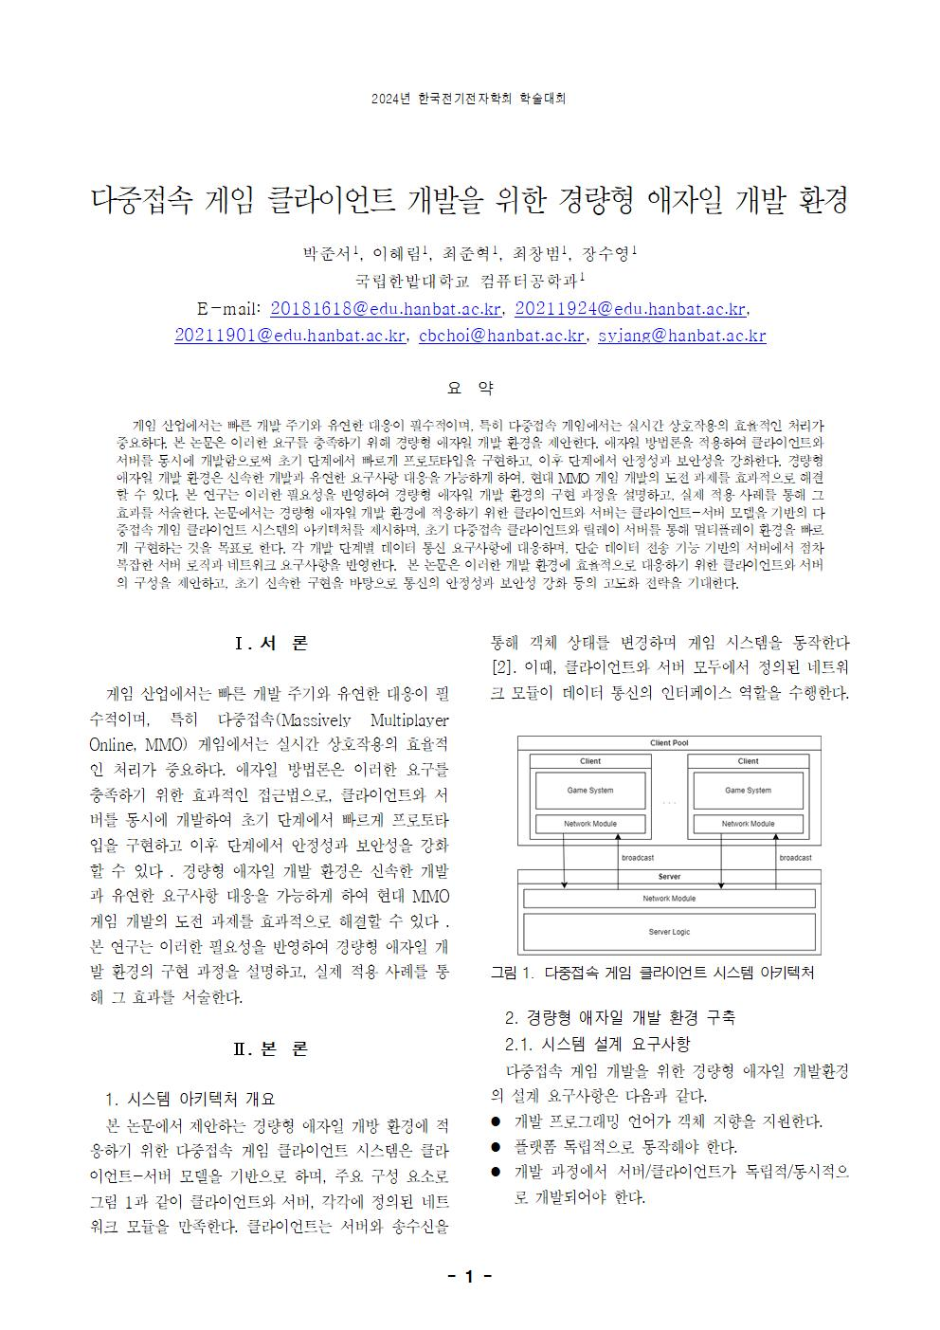
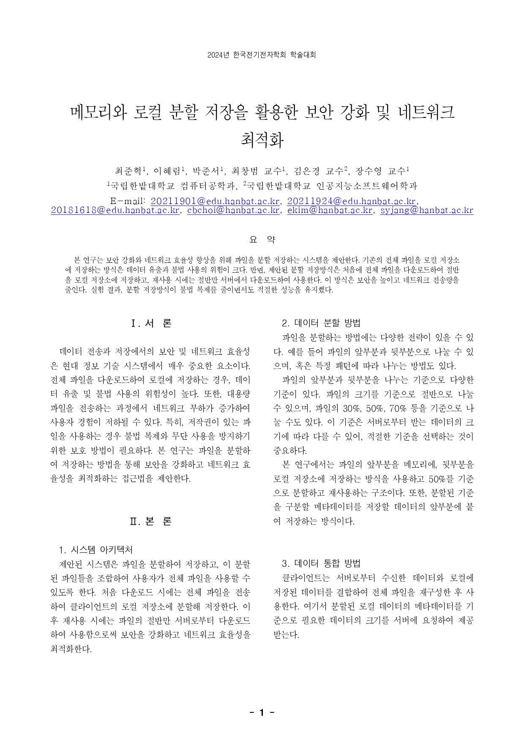
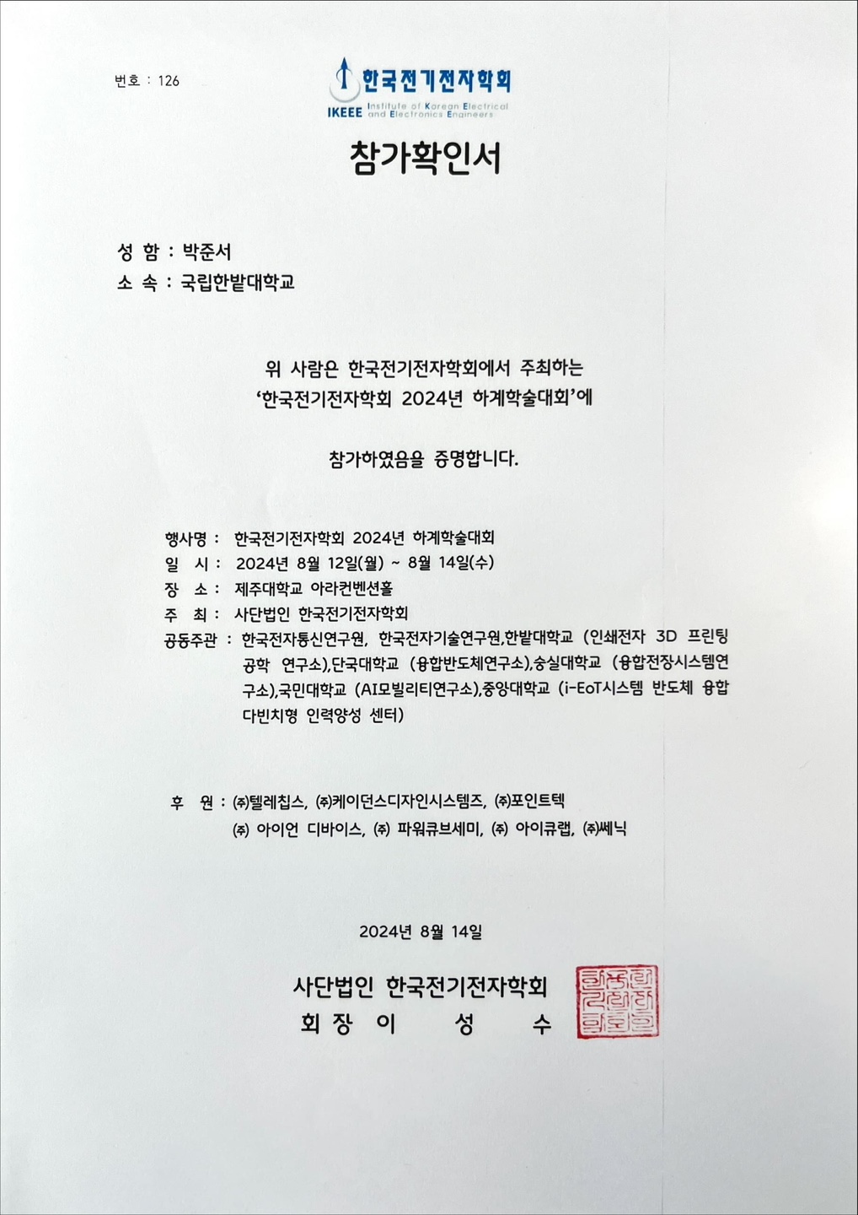
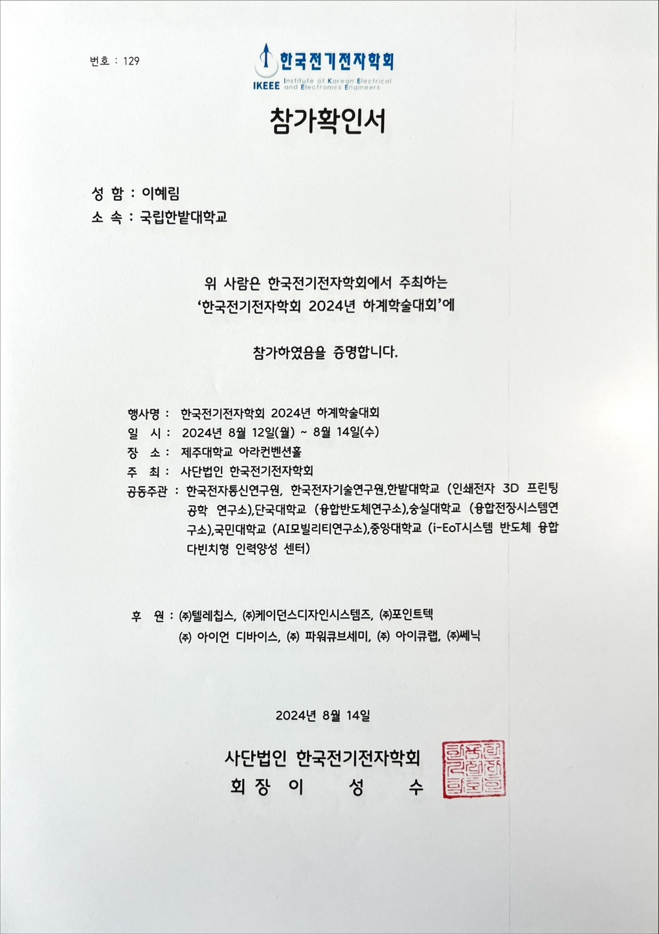
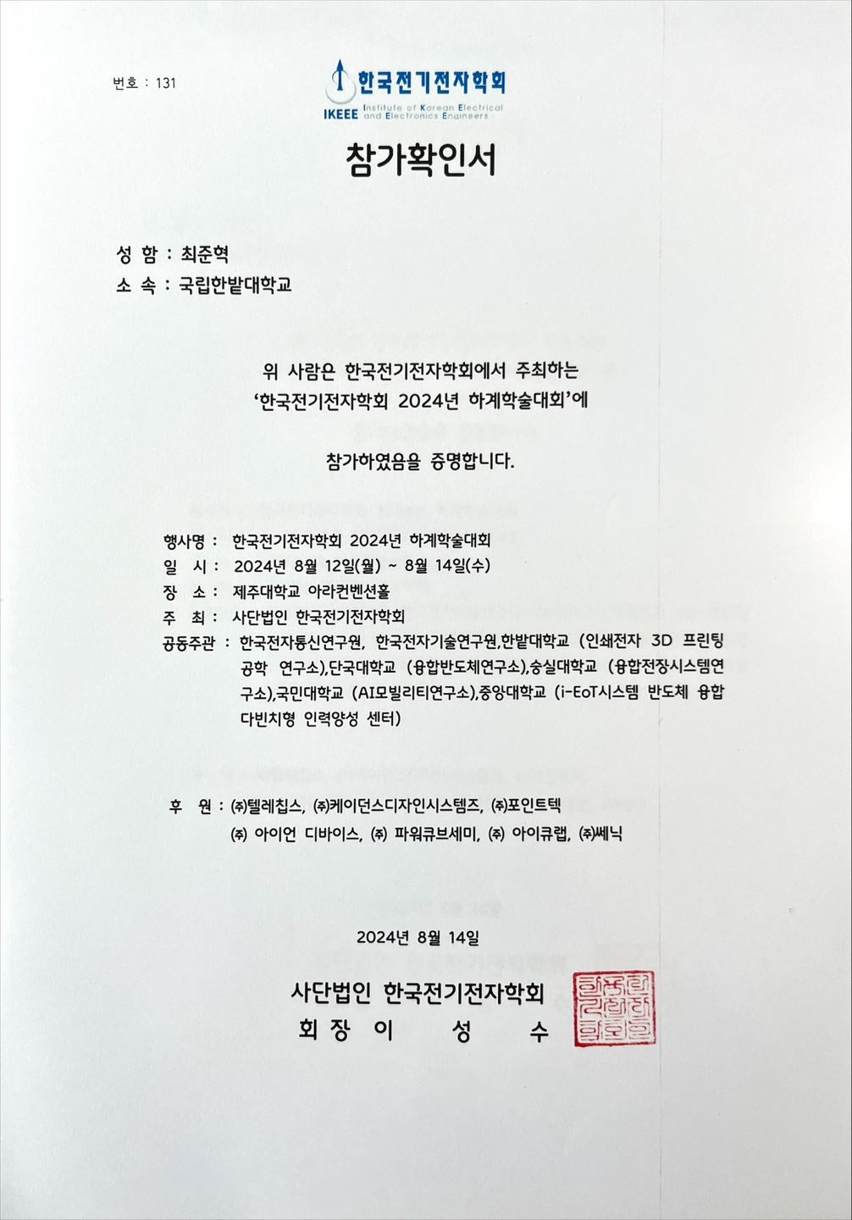
프로젝트 개발 현황 > 캡스톤 Ⅱ 고도화
2024 한국전기전자학회 학술대회 참여
한밭대학교 소프트웨어 중심 사업단의 지원을 받아 학술대회에 참여함
사용자 생성 콘텐츠 기반의 메타버스 환경을 위한 서버-클라이언트 구조 제안 (이혜림)
다중접속 게임 클라이언트 개발을 위한 경량형 애자일 개발 환경 (박준서)
메모리와 로컬 분할 저장을 활용한 보안 강화 및 네트워크 최적화 (최준혁)

Slide 9
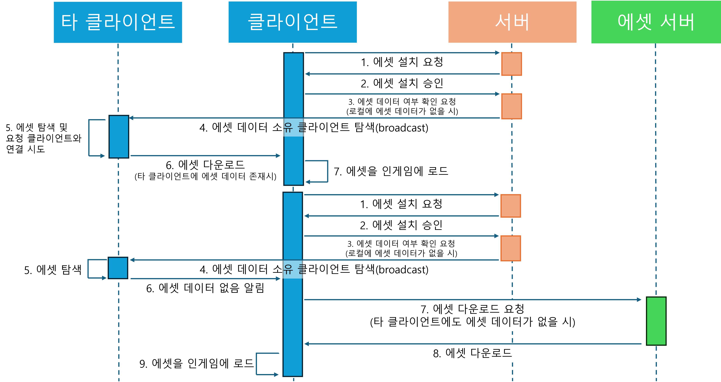
프로젝트 개발 계획 > 개발 계획 및 추진 전략
캡스톤 II 개발 계획: P2P 방식의 에셋 스트리밍
현재 모든 클라이언트들이 에셋을 중앙 서버를 통해 다운로드하기 때문에 중앙 서버 과부화와 트래픽 관리에 취약
P2P 네트워크를 활용하여, 중앙 서버에 집중화를 피하고 에셋 데이터를 공유

Slide 10
프로젝트 개발 계획 > 개발 계획 및 추진 전략
요구 명세서 작성
제시한 개발 목표를 달성하기 위해 요구명세서로 프로젝트를 구체화 함
NO | 구분 | 1st | 2nd | 3rd | RQ-ID | 요구사항명 | 요구사항 내용 | 중요도 | 진행사항 | 버전명 | 최초 입력 날짜 | 마지막 수정 날짜
0 | 시스템 장비구성 | ECR |  | 1 | ECR-001 | 클라이언트 소프트웨어 |  | 상 |  |  | 2024.04.30 | 2024.04.30
1 | 데이터 | DAR | ACT | 1 | DAR-ACT-001 | 사용자 데이터 |  | 상 |  |  | 2024.02.17 | 2024.02.17
2 | 보안 | SER | ACT | 1 | SER-ACT-001 | ID/PW 사용자 인증 |  | 상 |  |  | 2024.02.18 | 2024.02.18
3 | 기능 | SFR | ACT | 1 | SFR-ACT-001 | 로그인 기능 |  | 상 |  |  | 2024.02.19 | 2024.02.19
4 | 인터페이스 | SIR | ACT | 1 | SIR-ACT-001 | 로그인 화면 |  | 상 |  |  | 2024.02.20 | 2024.02.20
5 | 데이터 | DAR | AST | 1 | DAR-AST-001 | 에셋 데이터 |  | 상 |  |  | 2024.02.21 | 2024.02.21
6 | 보안 | SER | AST | 1 | SER-AST-001 | 에셋 업로드 권한 |  | 상 |  |  | 2024.02.23 | 2024.02.23
7 | 기능 | SFR | AST | 1 | SFR-AST-001 | 에셋 업로드 기능 |  | 상 |  |  | 2024.02.24 | 2024.02.24
8 | 인터페이스 | SIR | AST | 1 | SIR-AST-001 | 에셋 탐색기 |  | 상 |  |  | 2024.02.26 | 2024.02.26
9 | 인터페이스 | SIR | AST | 2 | SIR-AST-002 | 에셋 TRS UI |  | 상 |  |  | 2024.02.27 | 2024.02.27
10 | 데이터 | DAR | BD | 1 | DAR-BD-001 | 건물 정보 데이터 |  | 상 |  |  | 2024.02.28 | 2024.02.28
11 | 보안 | SER | BD | 1 | SER-BD-001 | 건물 편집 권한 |  | 상 |  |  | 2024.02.29 | 2024.02.29
12 | 기능 | SFR | BD | 1 | SFR-BD-001 | 건물 관리 기능 | 건물 생성, 건물 정보 편집, 건물 내 방 접속, 건물 소유권 거래 | 상 |  |  | 2024.02.30 | 2024.02.30
13 | 인터페이스 | SIR | BD | 1 | SIR-BD-001 | 건물 내 방 리스트 표시 화면 |  | 상 |  |  | 2024.02.31 | 2024.02.31
14 | 기능 | SFR | EV | 1 | SFR-EV-001 | 게임 해상도 설정 기능 |  | 상 |  |  | 2024.02.32 | 2024.02.32
15 | 기능 | SFR | EV | 2 | SFR-EV-002 | 조작키 설정 기능 |  | 상 |  |  | 2024.02.33 | 2024.02.33
16 | 기능 | SFR | EV | 3 | SFR-EV-003 | 음량 설정 기능 |  | 상 |  |  | 2024.02.34 | 2024.02.34
17 | 인터페이스 | SIR | EV | 1 | SIR-EV-001 | 설정 화면 |  | 상 |  |  | 2024.02.35 | 2024.02.35
18 | 데이터 | DAR | ITM | 1 | DAR-ITM-001 | 아이템 데이터 |  | 상 | 다음 버전 |  | 2024.02.36 | 2024.02.36
19 | 성능 | PER | ITM | 1 | PER-ITM-001 | 아이템 생성 제약 |  | 상 | 다음 버전 |  | 2024.02.37 | 2024.02.37
20 | 기능 | SFR | ITM | 1 | SFR-ITM-001 | 아이템 관리 기능 |  | 상 | 다음 버전 |  | 2024.02.38 | 2024.02.38
21 | 데이터 | DAR | ITR | 1 | DAR-ITR-001 | 에셋 상호작용 데이터 | 에셋 상호작용 데이터 구조 정의 | 상 |  |  | 2024.02.39 | 2024.02.39
22 | 기능 | SFR | ITR | 1 | SFR-ITR-001 | 에셋 상호작용 관리 기능 | 에셋에 상호작용 편집 및 관리 | 상 |  |  | 2024.02.40 | 2024.07.01
23 | 인터페이스 | SIR | ITR | 1 | SIR-ITR-001 | 에셋 상호작용 생성 및 편집 화면 | 에셋 상호작용 편집 화면 제공 | 상 |  |  | 2024.02.41 | 2024.02.41
24 | 데이터 | DAR | MAP | 1 | DAR-MAP-001 | 에셋 CRUD Log |  | 상 |  |  | 2024.02.22 | 2024.02.22
25 | 데이터 | DAR | MAP | 2 | DAR-MAP-002 | 방 정보 데이터 |  | 상 |  |  | 2024.02.42 | 2024.02.42
26 | 데이터 | DAR | MAP | 3 | DAR-MAP-003 | 맵 데이터 |  | 상 |  |  | 2024.02.43 | 2024.02.43
27 | 성능 | PER | MAP | 1 | PER-MAP-001 | 방 접속 제약 |  | 상 |  |  | 2024.02.44 | 2024.02.44
28 | 보안 | SER | MAP | 1 | SER-MAP-001 | 방 편집 권한 |  | 상 |  |  | 2024.02.45 | 2024.02.45
29 | 기능 | SFR | MAP | 1 | SFR-MAP-001 | 에셋 CRUD |  | 상 |  |  | 2024.02.25 | 2024.02.25
30 | 기능 | SFR | MAP | 2 | SFR-MAP-002 | 방 관리 기능 | 방 생성, 방 정보 편집, 방 버전 관리, 방 내부 접근 | 상 |  |  | 2024.02.46 | 2024.02.46
31 | 성능 | PER | MTP | 1 | PER-MTP-001 | 동기화 성능 |  | 상 |  |  | 2024.02.47 | 2024.02.47
32 | 기능 | SFR | MTP | 1 | SFR-MTP-001 | 동기화 기능 |  | 상 |  |  | 2024.02.48 | 2024.02.48
33 | 데이터 | DAR | NPC | 1 | DAR-NPC-001 | NPC 데이터 |  | 상 | 다음 버전 |  | 2024.02.49 | 2024.02.49
34 | 성능 | PER | NPC | 1 | PER-NPC-001 | NPC 생성 제약 |  | 상 | 다음 버전 |  | 2024.02.50 | 2024.02.50
35 | 기능 | SFR | NPC | 1 | SFR-NPC-001 | NPC 관리 기능 |  | 상 | 다음 버전 |  | 2024.02.51 | 2024.02.51
36 | 제약사항 | COR |  | 1 | COR-001 | Open Beta Test |  | 상 | 다음 버전 |  | 2024.02.51 | 2024.02.51
37 | 테스트 | TER |  | 1 | TER-001 | 테스트 방안 |  | 상 | 다음 버전 |  | 2024.02.51 | 2024.02.51
38 | 품질 | QUR |  | 1 | QUR-001 | 결함 관리 |  | 상 | 다음 버전 |  | 2024.02.51 | 2024.02.51
39 | 프로젝트 관리 | PMR |  | 1 | PMR-001 | 프로젝트 업데이트 |  | 상 | 다음 버전 |  | 2024.02.51 | 2024.02.51
40 | 보안 | SER | MTP | 1 | SER-MTP-001 | 패킷 어뷰징 처리 | 패킷에 대한 불법적인 접근 시도를 차단 | 상 |  |  | 2024.07.01 | 2024.07.01
41 | 인터페이스 | SIR | MAP | 1 | SIR-MAP-001 | 방 편집 권한 설정 화면 | 방 편집 권한 설정 화면 제공 | 상 |  |  | 2024.07.01 | 2024.07.01
42 | 보안 | SER | AST | 2 | SER-AST-002 | 에셋 데이터 사용 제한 | 불법적인 에셋 데이터 활용에 대한 보안 | 상 |  |  | 2024.07.02 | 2024.07.02
43 | 기능 | SFR | AST | 2 | SFR-AST-002 | 에셋 중심축 | 에셋 편집 시 기준이 될 중심축을 편집 및 활용 | 상 |  |  | 2024.07.02 | 2024.07.02
44 | 인터페이스 | SIR | AST | 3 | SIR-AST-003 | 에셋 중심축 편집 | 에셋 중심축 편집 화면 | 상 |  |  | 2024.07.02 | 2024.07.02
45 | 기능 | SFR | MAP | 3 | SFR-MAP-003 | 에셋 데이터 스트리밍 | 필요한 에셋만 다운로드하여 리소스 할당 | 상 |  |  | 2024.07.02 | 2024.07.02
46 | 기능 | SFR | MAP | 4 | SFR-MAP-004 | 에셋 데이터 캐시 | 이미 서버에서 다운받은 에셋은 캐시 | 상 |  |  | 2024.07.02 | 2024.07.02
47 | 기능 | SFR | MAP | 5 | SFR-MAP-005 | 에셋 P2P 공유 | 방에 설치된 에셋 데이터를 P2P로 공유 | 상 |  |  | 2024.07.02 | 2024.07.02

Slide 11

프로젝트 개발 계획 > 팀원 역할
이혜림
박준서
최준혁
P2P 네트워크 서버 개발
프로젝트 진행 총괄
에셋 데이터 보안 알고리즘 개발
문서 작업
P2P 에셋 공유 알고리즘 개발
데이터 캐시 및 보안
로그인, 에셋, 맵 서버는 악동개발자 팀 (허유정, 김창인 학생)과 협업함

Slide 12
프로젝트 개발 계획 > 로드맵
9월
10월
11월
P2P 에셋 스트리밍
P2P 서버
P2P 네트워킹
에셋 데이터 보안
프로젝트 검수
테스트
품질 관리
프로젝트 완료

Slide 13
질의응답
감사합니다

